Slide 1
Google My Business
Prenez le contrôle de votre e-réputation !

Slide 2
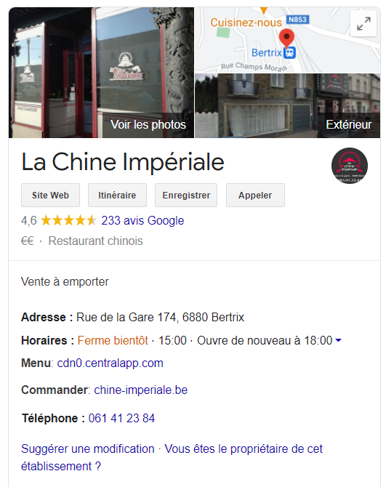
Mise en situation
Pouvez-vous me trouver le nom + le numéro de téléphone du restaurant chinois qui se trouve en face de la gare à Bertrix

Slide 3
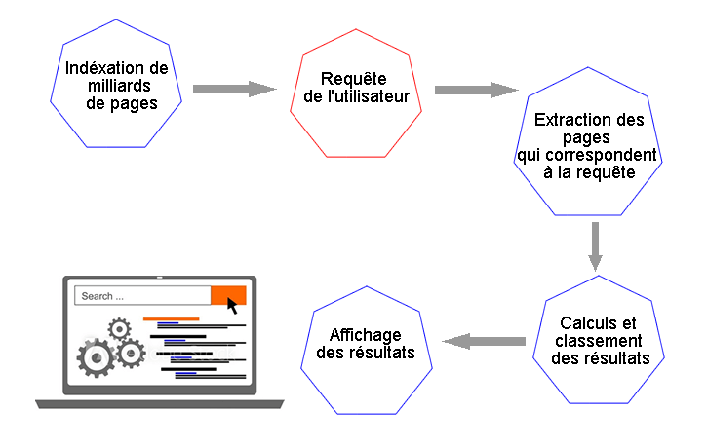
Recherche sur Google, Comment ça fonctionne ?

Slide 4
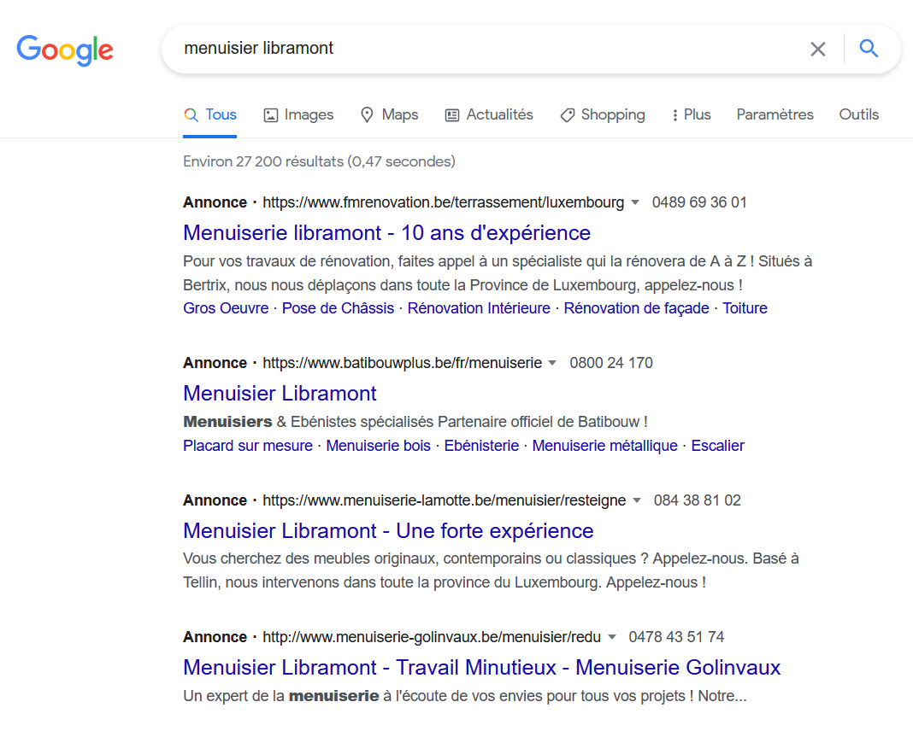
Un seul objectif → être bien référencé !
Comment faire ?
SEO (Search Engine Optimization) → optimisation de votre site internet + Google My Business
SEA (Search Engine Advertising) → achat de mots clés

Slide 5
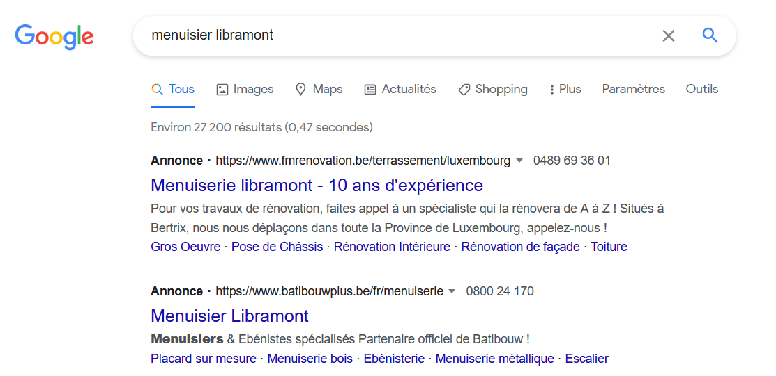
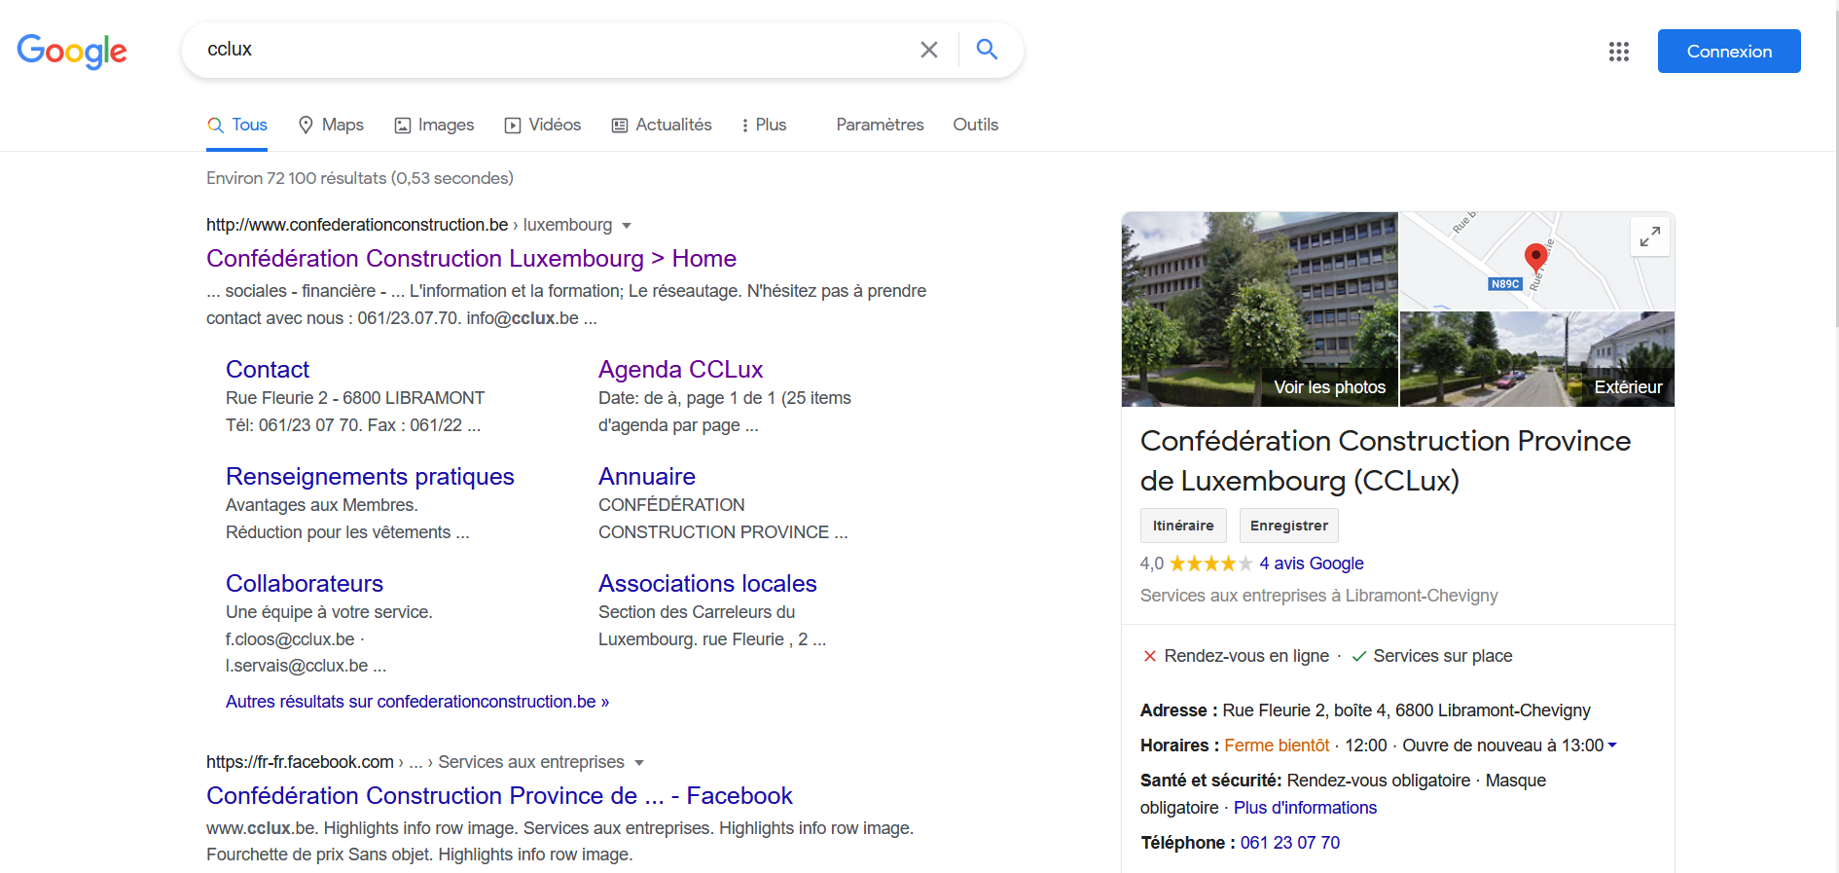
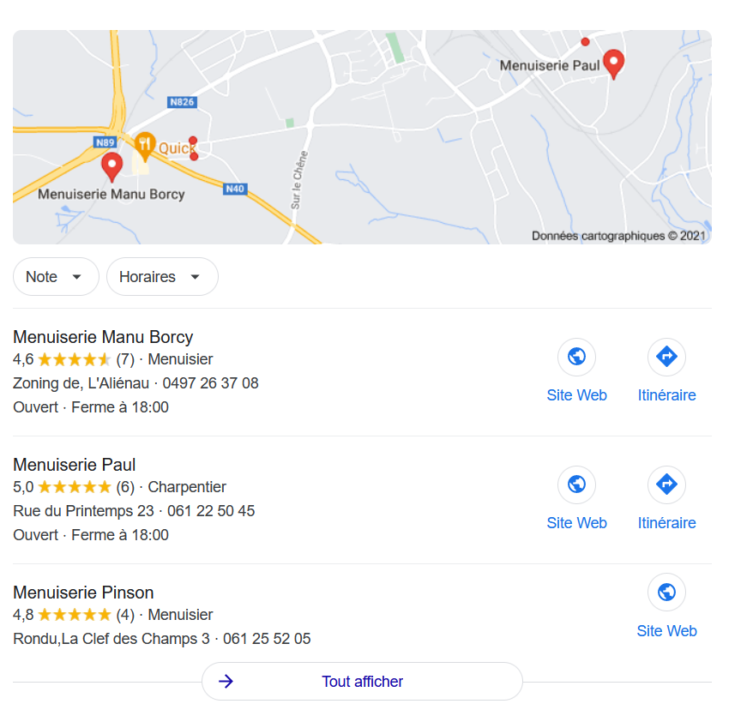
Google My Business dans tout ça ?
Les infos GMB sont automatiquement reprises sur Google & Google Maps

Slide 6
Google My Business dans tout ça ?
Pourquoi faut-il absolument gérer sa page ?
Contrôler les données visibles de votre entreprise
Crédibiliser votre entreprise
Être visible au même titre que ses concurrents
Apparaitre dans les recherches de proximité
Récolter les avis de vos clients

Slide 7
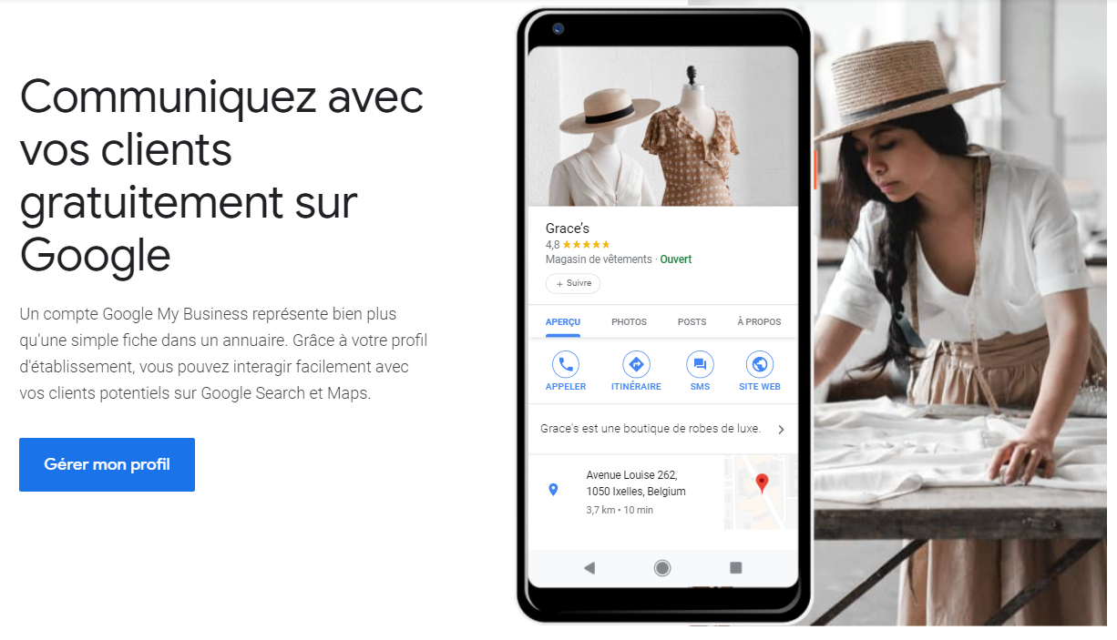
Gérer sa page Google My Business
Première étape, se rendre sur https://www.google.com/business/

Slide 8
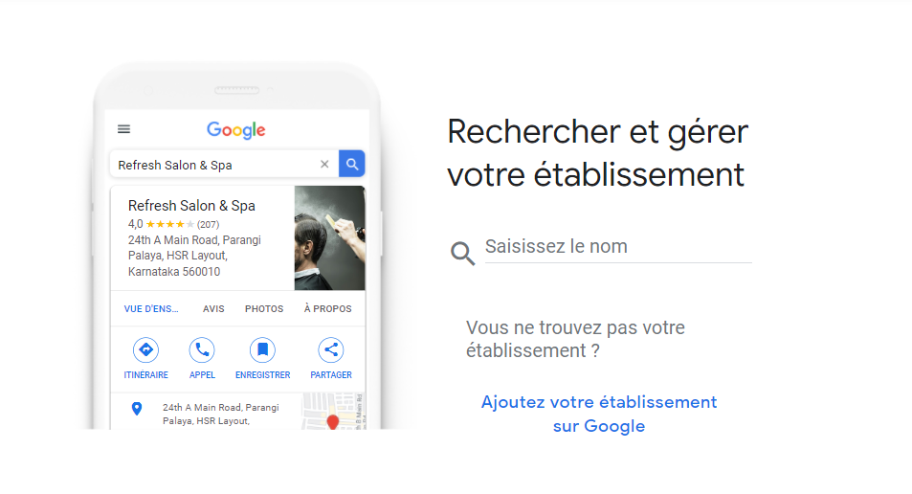

Slide 9
Gérer sa page Google My Business
Deux cas de figure :
La fiche My Business de votre entreprise existe, mais vous n’avez pas les accès
Il se peut que votre page ait été créée automatiquement par Google en regroupant les informations déjà disponibles ailleurs sur internet OU une autre personne avant vous a revendiqué la propriété (ancien collaborateur par exemple).
Si vous connaissez la personne, contactez là et demandez-lui de vous fournir les accès
Si vous ne savez pas qui a créé la fiche, vous devrez revendiquer la propriété → TUTO
Aucune fiche GMB n’existe pour votre entreprise et vous devez en créer une
Rendez-vous sur https://www.google.com/business/ connectez vous avec un compte Gmail (il peut être intéressant de créer une adresse propre à ventre entreprise si ce n’est pas déjà le cas)
Attention à l’adresse postale que vous renseignez. Google souhaite s’assurer que vous êtes bien présent là où vous l’indiquez (sinon ce serait trop facile !) et envoie généralement un code de vérification sous format papier à cette adresse. Pour valider la création de votre fiche My Business, il vous faudra insérer ce code sur GMB.

Slide 10
Paramétrer Google My Business
Tableau de bord Google My Business
Veillez à compléter au maximum la partie « infos », ce sont les informations qui apparaitront les des recherches sur Google
Les éléments à renseigner
Le nom de votre établissement soyez le plus complet possible (nom complet + acronyme s’il y en a un)
Ajoutez une adresse accessible pour vos clients
Le numéro de téléphone et adresse mail de votre entreprise
Vos horaires d’ouverture et de fermeture
Jours de fermetures spéciaux (repos compensatoires dans la Construction par exemple)
Décrivez brièvement votre activité
Sélectionnez des catégories d’activités
Votre site internet ou page Facebook
Ajouter des photos de vos réalisations
Mais pas que : logo, photos des bureaux, de l’équipe … sont également important pour donner du crédit à votre fiche entreprise
Si vous avez un Menu ou des produits spécifiques, ajoutez-les

Slide 11
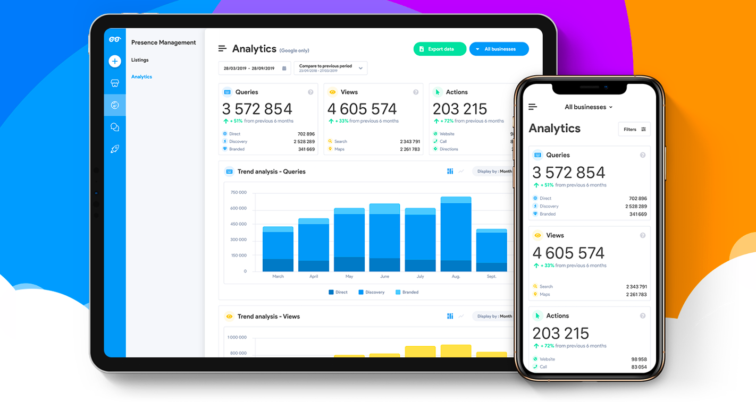
Les statistiques Google My Business

Slide 12
Questions ?
Quentin Michel
Responsable Communication à la Confédération Construction Province de Luxembourg
q.michel@cclux.be

